Slide 1
人教版七年级上册第一章有理数
相反数

Slide 2

1．借助数轴理解相反数的概念，并能求给定数的相反数；(重点)
2．了解一对相反数在数轴上的位置关系；(重点)
3．掌握双重符号的化简；(难点)
4．通过从数和形两个方面理解相反数，初步体会数形结合的思想方法．

Slide 3
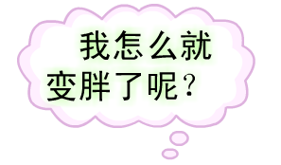
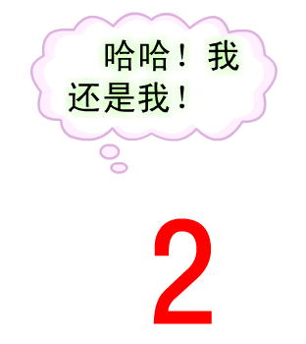

有理数王国的公民“1”，有一天不小心掉进了一个魔瓶里. 谁知出来后竟变成胖乎乎的“0”，你说怪不怪？冷眼旁观的“2”说:“谁叫这瓶里睡着他的相反数兄弟呢？幸好我兄弟不在里面！”同学们，你想知道“1”的相反数兄弟是谁吗？为什么他俩见面后就变成“0”呢？就让我们一起走进神奇的相反数的世界吧!
1
0

Slide 4
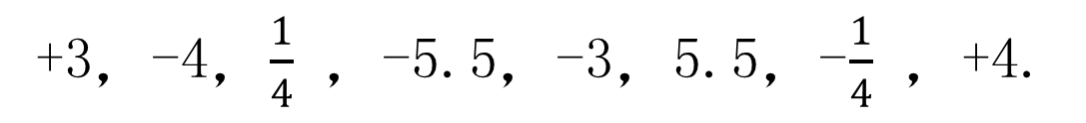
动手操作——体验数学活动充满探索
画出数轴，并用数轴上的点表示下列各数：
+3，-4，$$\frac{1}{4}$$ ，-5.5，-3，5.5，-$$\frac{1}{4}$$ ，+4.
4
4
认真观察，在数轴上，+4与-4所表示的点有什么相同与不同之处，像这样关系的两个数你还能找出多少对？
相同之处：它们在数轴上的位置到原点的距离相等.
不同之处：+4的点在原点的右边，-4的点在原点的左边.

Slide 5

2和-2
数轴上与原点的距离是2的点有___个，这些点表示的数是______；与原点的距离是5的点有___个，这些点表示的数是______.
2
2
5和-5
设a是一个正数，数轴上与原点的距离等于a的点有几个？这些点表示的数有什么关系？

Slide 6

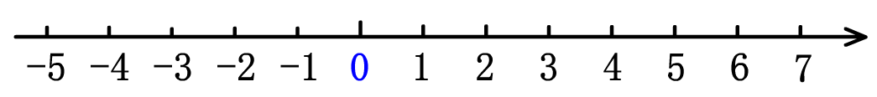
一般地，设a是一个正数，数轴上与原点距离是a的点有两个，它们分别在原点左右，表示-a和a. 我们说这两点关于原点对称.
像2和-2,5和-5这样，只有符号不同的两个数叫做互为相反数.
5
5
2
2
这就是说，2的相反数是-2，-2的相反数是2；5的相反数是-5，-5的相反数是5.

Slide 7


一般地，a和-a互为相反数. 特别地，0的相反数是0.这里，a表示任意一个数，可以是正数、负数，也可以是0.
当a=2.5时，-a=-2.5，2.5的相反数是-2.5；同时，-2.5的相反数是2.5.
5
5
2
2
数轴上表示相反数的两个点和原点有什么关系？

Slide 8


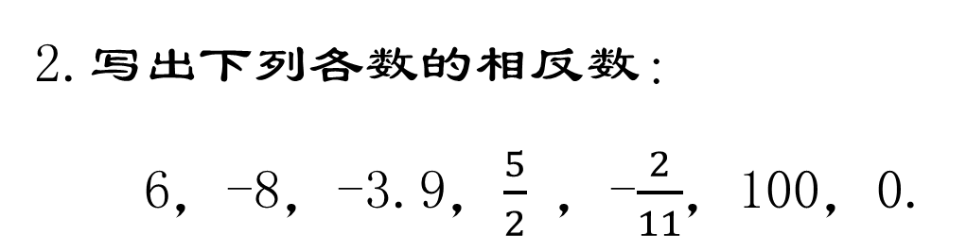
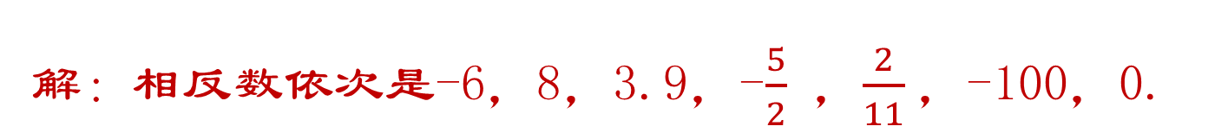
1.判断下列说法是否正确：
(1)-3是相反数； ( ) (2)+3是相反数； ( )
(3)3是-3的相反数；( ) (4)-3与+3互为相反数.( )
2.写出下列各数的相反数：
6，-8，-3.9，$$\frac{5}{2}$$ ，-$$\frac{2}{11}$$，100，0.
解：相反数依次是-6，8，3.9，-$$\frac{5}{2}$$ ，$$\frac{2}{11}$$，-100，0.
3.如果a=-a，那么表示a的点在数轴上的什么位置？______.
原点

Slide 9

结合数轴思考：
0
0的相反数是_____.
一个正数的相反数是一个 .
负数
一个负数的相反数是一个 .
正数
0
一个数的相反数是它本身的数是______.

Slide 10
例1.如图，四个有理数在数轴上的对应点分别为M，P，N，Q．若P到N的距离小于P到M的距离，且点M，N表示的有理数互为相反数，则图中的点表示正数的有（ ）
A．0个 B．1个 C．2个 D．3个
D
解：由M、N互为相反数，可确定原点O的位置如图所示．
由数轴知，图中表示正数的点有3个，是P，N，Q．
0

Slide 11
1.如图，数轴上的单位长度为1，有三个点A、B、C，若点A、C表示的数互为相反数，则图中点B对应的数是（ ）
A．-1 B．0 C．1 D．3
C
2.在数轴上，点A,B在原点O的同侧，分别表示数a，3，将点向左平移5个单位长度得到点C，若点C与点B所表示的数互为相反数，则a的值为（ ）
A．2 B．3 C．-1 D．0
A

Slide 12
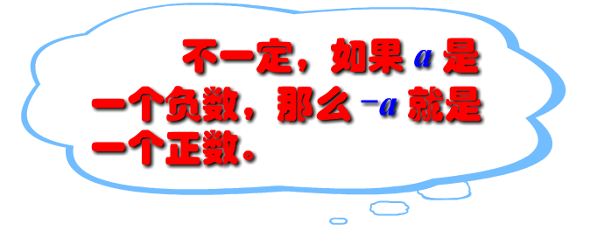
1.设a表示一个数，-a一定是负数吗？
2.如何求一个数的相反数？
在这个数前加一个“－”号.
容易看出，在正数前面添上“-”号，就得到这个正数的相反数. 在任意一个数前面添上“-”号，新的数就是表示原数的相反数. 例如，-(+5)=___，-(-5)=___，-0=___.
-5
5
0

Slide 13
你能借助数轴说明-(-5)=+5吗？
-5和+5关于原点对称，它们互为相反数.
－（＋1.1）表示什么？－（－7）呢？－（－9.8）呢？它们的结果应是多少？

Slide 14
由内向外依次去思考
例2．化简下列各数：
（1） ；（2） ；（3） ；（4） ；
（5） ；（6） .
解：（1） ；（2） ；（3） ；
（4） ；（5） ；（6） ．
【点睛】化简多重符号时，只需数一下数字前面有多少个负号，若有偶数个，则结果为正；若有奇数个，则结果为负；凡是“+”都去掉.

Slide 15
化简下列各数：
（1） ； （2） ； （3） ；
（4） ； （5） ； （6） ．
解：（1） ；（2） ；
（3） ；（4） ；
（5） ；（6） ．

Slide 16
1.填空:(1)-5.8是______的相反数,_____的相反数是-(+4)，b的相反数是____,0的相反数是_____.
(2)正数的相反数是_____，负数的相反数是______,_______的相反数是本身.
2.下列判断不正确的有( )
①互为相反数的两个数一定不相等;②互为相反数的数在数轴.上的点一定在原点的两边;③所有的有理数都有相反数;④相反数是符号相反的两个数.
A. 1个 B. 2个 C.3个 D. 4个
5.8
4
-b
0
负数
正数
0
C

Slide 17
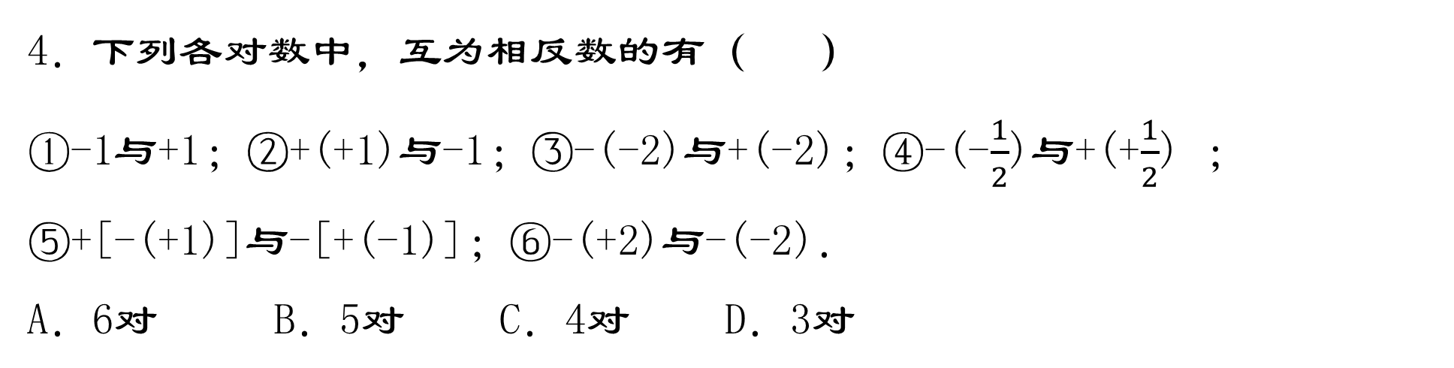
3．下列各组数中，互为相反数的是（ ）.
A.+(-2)和-(+2) B.-(-2)和+(+2) C.-2和-(-2) D.-2和-(+2)
C
4．下列各对数中，互为相反数的有（ ）
①-1与+1；②+(+1)与-1；③-(-2)与+(-2)；④-(-$$\frac{1}{2}$$)与+(+$$\frac{1}{2}$$) ；
⑤+[-(+1)]与-[+(-1)]；⑥-(+2)与-(-2)．
A．6对 B．5对 C．4对 D．3对
B

Slide 18

5．数轴上，若A，B表示互为相反数的两个数且A在B的右侧，并且这两点的距离为10，则点B表示的数是______．
-5
6．如图，在单位长度是1的数轴上，点A和点C所表示的两个数互为相反数，则点B表示的数是______.
﹣2

Slide 19
7．如图，数轴的单位长度为1，点A，B表示的数互为相反数，若数轴上有一点C到点B的距离为8个单位，则点C表示的数是__________．
11或-5
8．用“⇒”与“⇐”表示一种法则：（a⇒b）＝﹣b，（a⇐b）＝﹣a，如（2⇒3）＝﹣3，则（2017⇒2018）⇐（2016⇒2015）＝__________.
2018

Slide 20
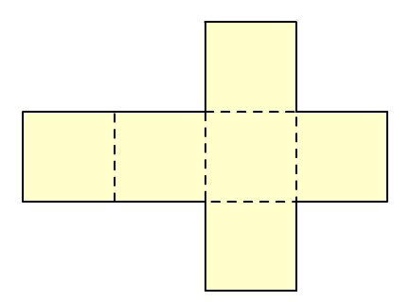
9.下面是一个正方体形纸盒的展开图，请把3，-4，5.5，4,-5.5，-3分别填入六个正方形，使得按虚线折成正方体后,相对面.上的两数互为相反数.

Slide 21

10．数轴上有A,B,C三点．点A,B表示的数互为相反数，且点A在点B的左边，同时点A,B相距8个单位；点A,C相距2个单位．点A,B,C表示的数各是多少？
解：因为点A、B表示的数互为相反数，且点A在点B的左边;
所以A为负数，B为正数;
因为点A、B相距8个单位长度;
所以点A表示的数为-4，点B表示的数为4;
因为点A、C相距2个单位长度;
所以点C表示的数为-6或-2;
所以点A表示的数为-4，点B表示的数为4，点C表示的数为-6或-2．如图所示：

Slide 22
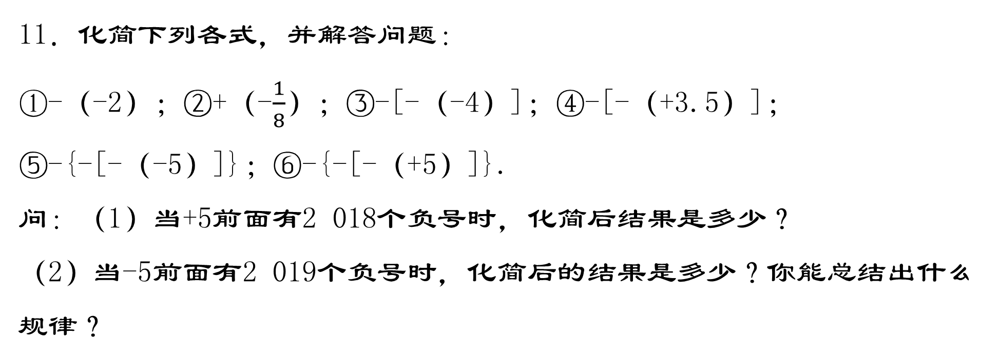
11．化简下列各式，并解答问题：
①-（-2）；②+（-$$\frac{1}{8}$$）；③-[-（-4）]；④-[-（+3.5）]；
⑤-{-[-（-5）]}；⑥-{-[-（+5）]}.
问：（1）当+5前面有2 018个负号时，化简后结果是多少？
（2）当-5前面有2 019个负号时，化简后的结果是多少？你能总结出什么规律？

Slide 23
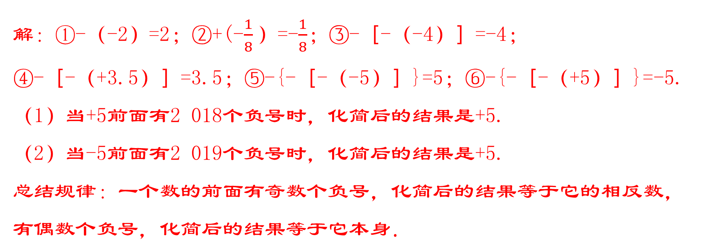
解：①-（-2）=2；②+(-$$\frac{1}{8}）$$=-$$\frac{1}{8}$$；③-［-（-4）］=-4；
④-［-（+3.5）］=3.5；⑤-{-［-（-5）］}=5；⑥-{-［-（+5）］}=-5.
（1）当+5前面有2 018个负号时，化简后的结果是+5.
（2）当-5前面有2 019个负号时，化简后的结果是+5.
总结规律：一个数的前面有奇数个负号，化简后的结果等于它的相反数，有偶数个负号，化简后的结果等于它本身．

Slide 24
一般地，设a是一个正数，数轴上与原点距离是a的点有两个，它们分别在原点左右，表示-a和a. 我们说这两点关于原点对称.
像2和-2,5和-5这样，只有符号不同的两个数叫做互为相反数.
5
5
2
2
位置特征：1.分居原点左右；2.到原点距离相等.
a的相反数是-a ; 0的相反数是0

